Slide 1






УКРАЇНСЬКА МОВА
МАТЕМАТИКА

Slide 2
1. З яких елементів складаються числові вирази?
2. Як називається числовий вираз на віднімання?
3. Назвіть компоненти дії віднімання.
4. Спробуйте передбачити тему сьогоднішнього уроку.
ДОДаЄМО І ВідніМаЄМО
ЧиСЛа ЧаСтиНаМи

Slide 3
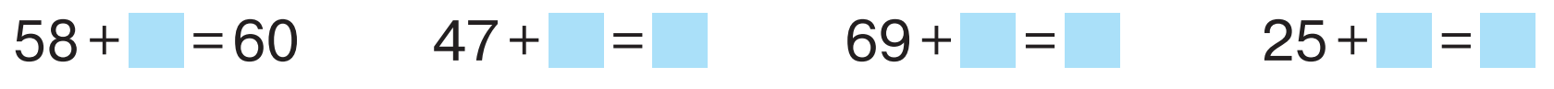
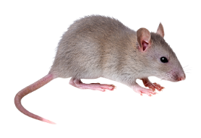
Завдання 2, с.84
Доповни числа до найближчих до них круглих чисел.
2

Slide 4
Завдання 2, с.84
Доповни числа до найближчих до них круглих чисел.
2
50
3

Slide 5

Завдання 2, с.84
Доповни числа до найближчих до них круглих чисел.
2
3
50
70
1

Slide 6

Завдання 2, с.84
Доповни числа до найближчих до них круглих чисел.
2
3
50
1
70
30
5

Slide 7
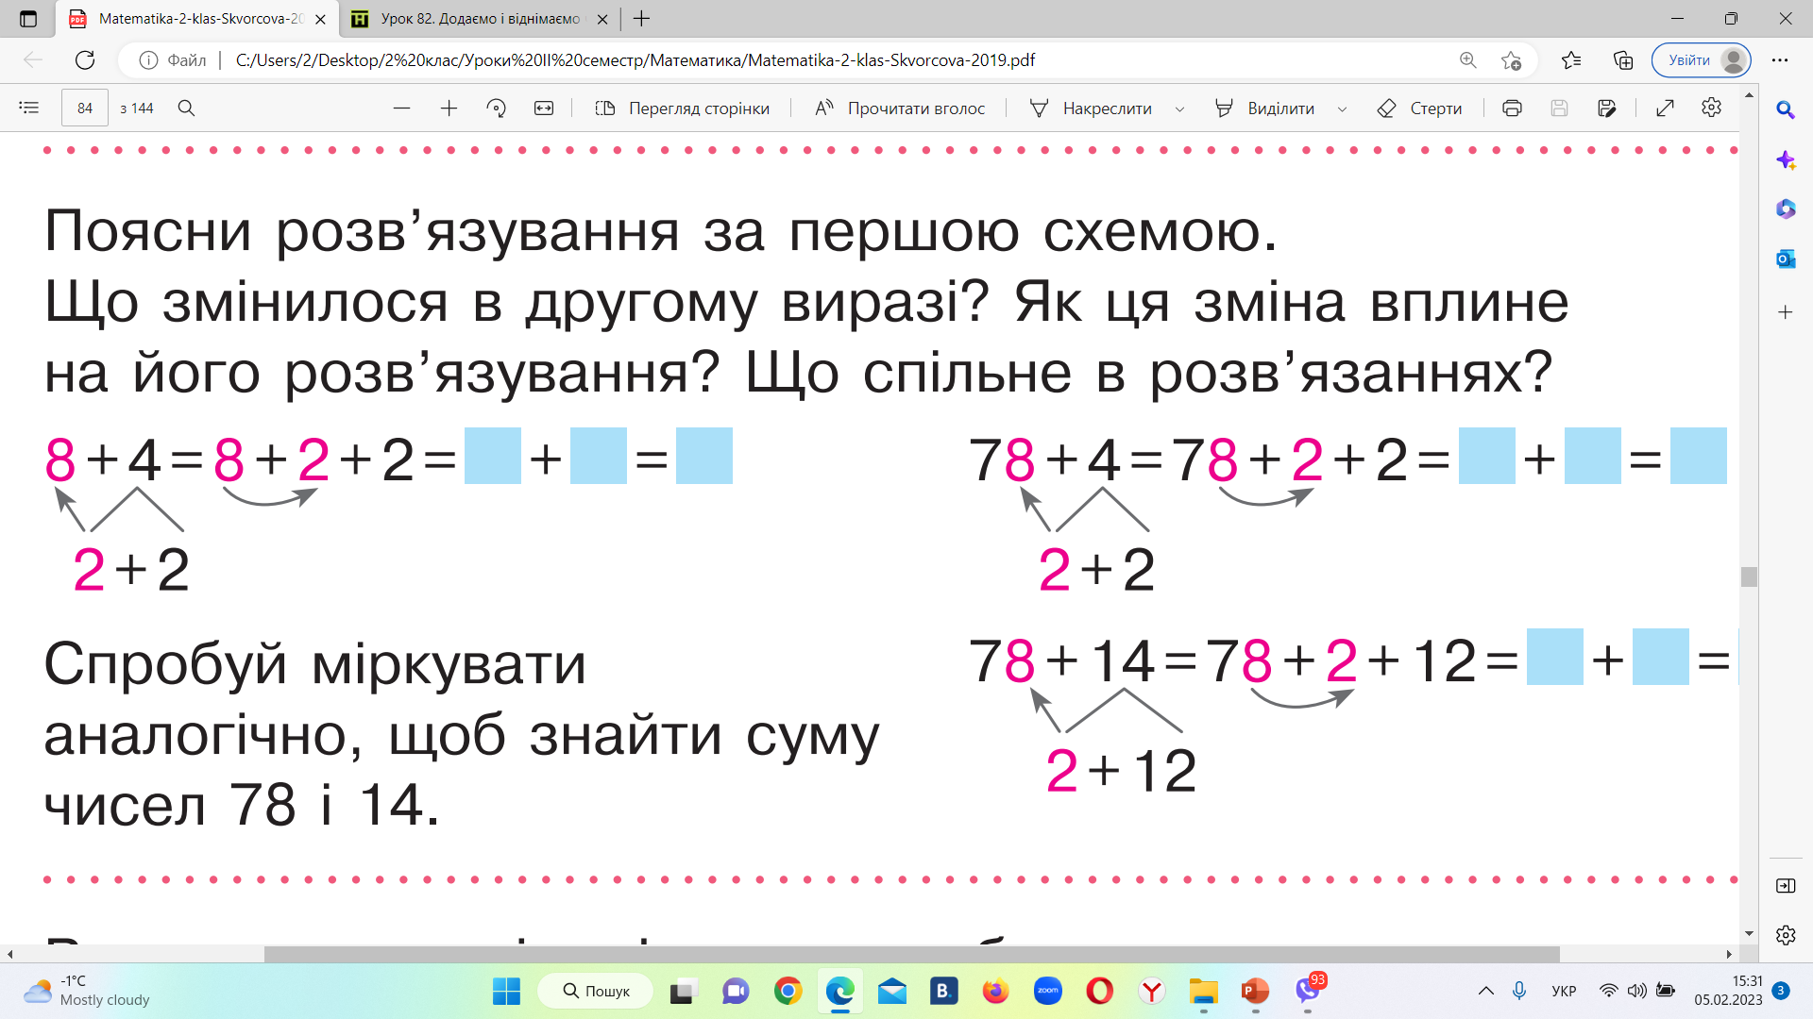
Завдання 3, с.84
Поясни розв’язування за першою схемою. Що змінилося в другому виразі? Як ця зміна вплине на його розв’язування? Що спільне в розв’язаннях?
10
2
12
80
2
82
80
12
92

Slide 8
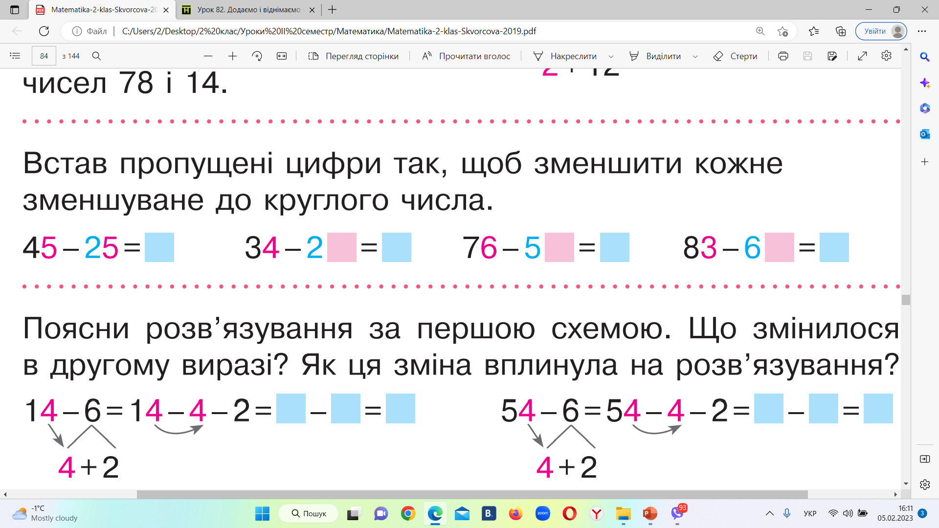
Завдання 4, с.84
Встав пропущені цифри так, щоб зменшити кожне
зменшуване до круглого числа.
20
4
10
6
20
3
20

Slide 9
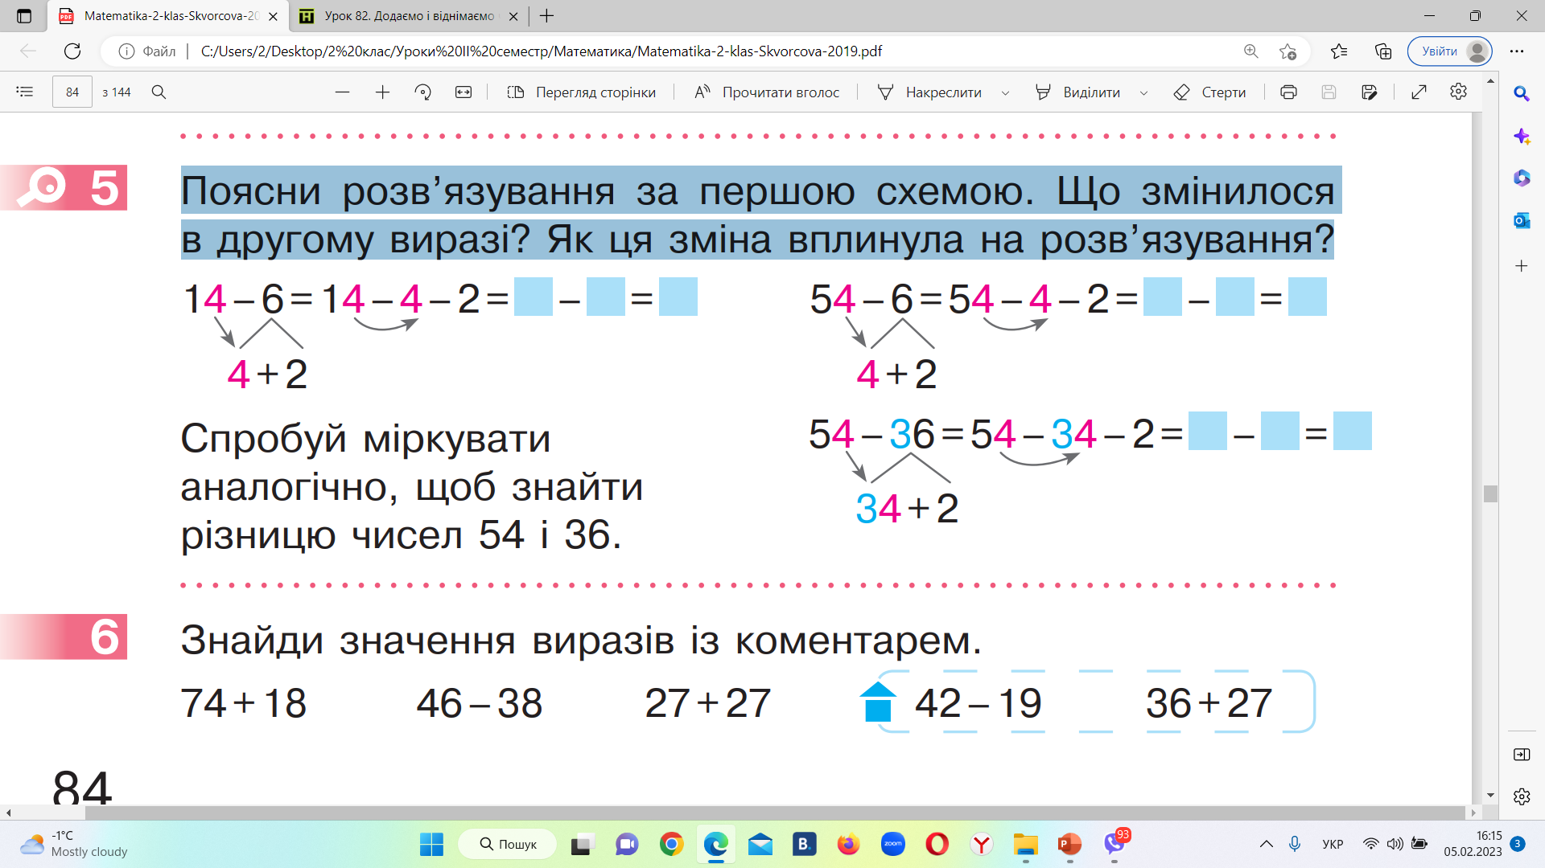
Завдання 5, с.84
Поясни розв’язування за першою схемою. Що змінилося
в другому виразі? Як ця зміна вплинула на розв’я зування?
10
2
8
50
2
48
20
2
18

Slide 10
Завдання 6, с.84
Знайди значення виразів із коментарем.
74 + 18 =
80 + 12 =
92
42 - 19 =
30 - 7 =
23
12 + 7
6 + 12
46 - 38 =
10 - 2 =
8
36+ 27 =
40 + 23 =
63
4+ 23
36 + 2
27 + 27 =
30 + 24 =
54
3 + 24

Slide 11
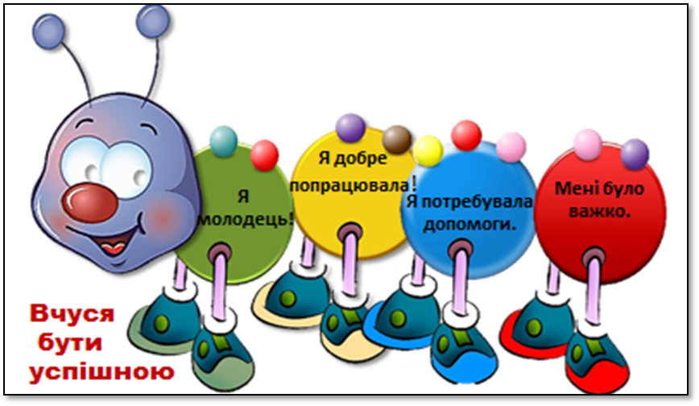
Сьогодні
Рефлексія
05.02.2023
Вчуся бути успішною / успішним.
Я добре працював/
працювала!
Я потребую допомоги!
працював!
Мені було важко!

